Slide 1











Une plateforme numérique pour piloter le projet de territoire par la donnée
Avec le soutien de :

Slide 2

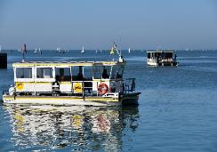
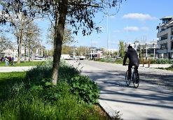
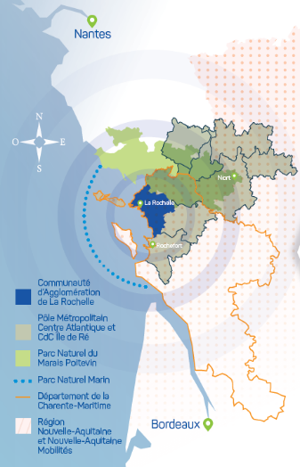

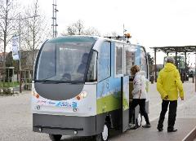
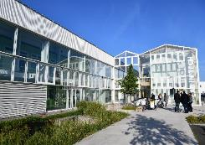
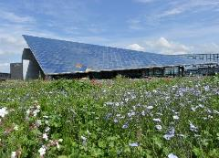
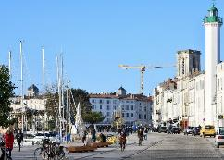
Agglomération de La Rochelle
170 000
Habitants
28 communes
Pôle Métropolitain et Île de Ré
520 000
Habitants
257 communes

Slide 3
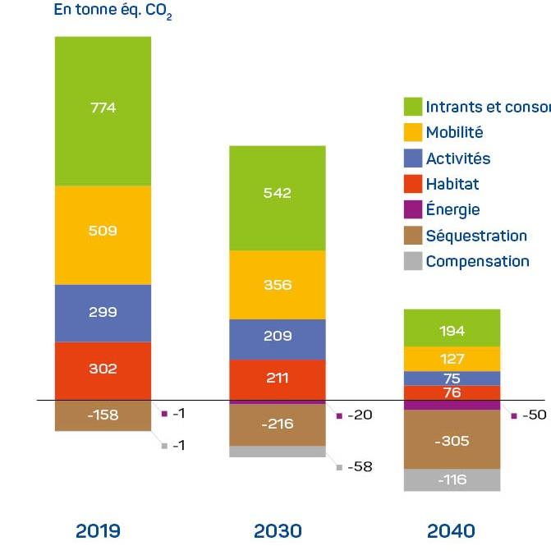



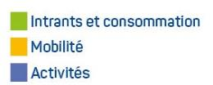


La Rochelle Territoire
Zéro Carbone en 2040
Emissions de GES à l’échelle de la CDA
(170.000 habitants – 330km²)
2 000 kt éq.CO₂
LRTZC EST UNE RÉPONSE TERRITORIALE SYSTÉMIQUE
FACE AUX CHANGEMENTS CLIMATIQUES
-30%
RÉDUIRE NOS ÉMISSIONS
AUGMENTER LA CAPACITÉ DE SÉQUESTRATION CARBONE
CONTRIBUER AU DEVELOPPEMENT DE PROJETS
SUIVRE QUANTITATIVEMENT LES ÉVOLUTIONS
-75%
500 kt éq.CO₂
=
POUR CONTRIBUER À L’ATTEINTE DE LA NEUTRALITÉ CARBONE GLOBALE
ET CONTENIR LE RÉCHAUFFEMENT GLOBAL À MOINS DE 2°C
Contribution

Slide 4
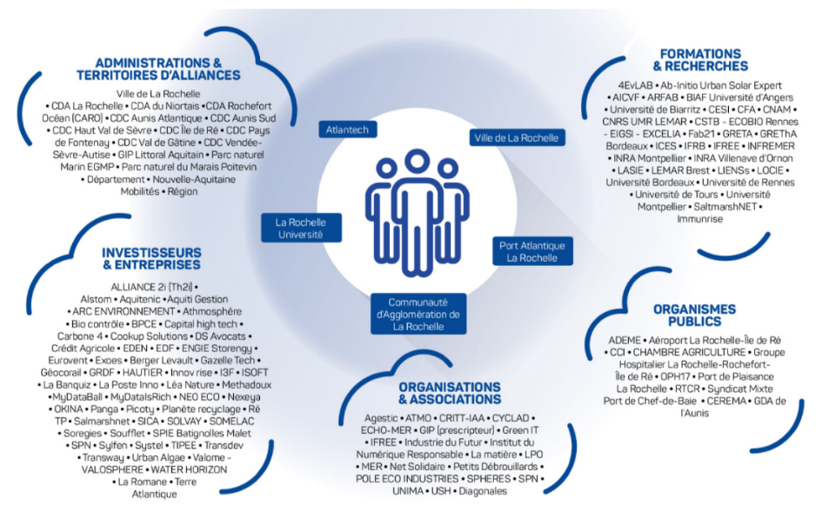

Un écosystème de partenaires
Consortium
Notes:
130 partenaires + consortium

Slide 5
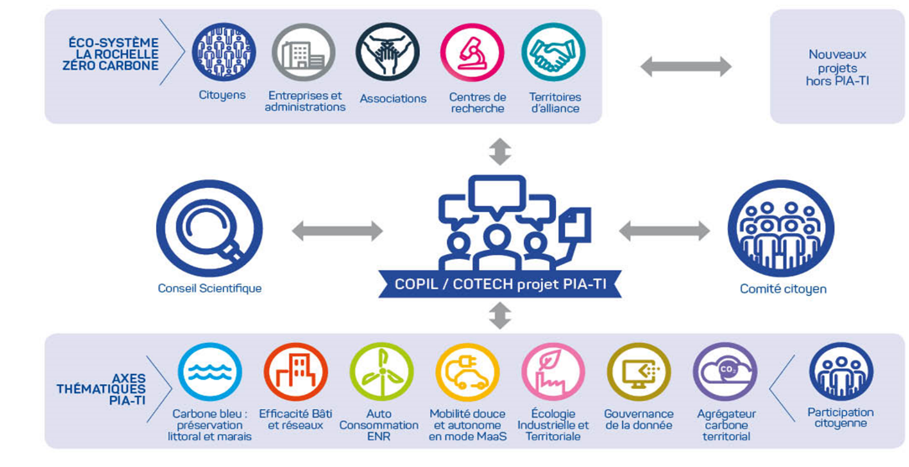


Une gouvernance
partagée
130 partenaires
Nouveaux axes :

Slide 6
Nos enjeux
  Mettre le numérique et la donnée au service de la transition écologique pour observer, décider et agir afin de piloter la trajectoire carbone et suivre les réalisations du programme LRTZC
  Un outil pour rendre lisible et accessible les données du territoire
  Déployer une infrastructure territoriale pour gérer nos données et garantir une bonne exploitation conforme à nos valeurs
  Créer plateforme ouverte permettant une large utilisation et un partage des ressources
  Créer une plateforme générique et évolutive pour prendre en charge des besoins variés sans être dépendant de prestataires
  Un projet innovant et ambitieux, très suivi au niveau régional et national
1
2
3
4
5
6
#territoriale #ouverte #collaborative

Slide 7
Une plateforme numérique pour quoi faire
Les exigences de la plateforme
Ouverte
Sobre
Sûre
Accessible
1
3
5
7
2
4
6
8
Respectueuse
Transparente
Co-construite
Evolutive

Slide 8


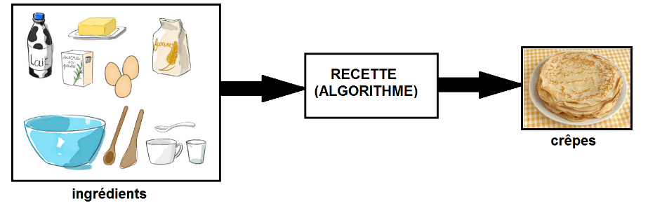
Une plateforme numérique pour quoi faire
Des données ouvertes, confidentielles et personnelles
-
Des données utiles et utilisables
-
Des données partagées entre les acteurs privés, publics ou les citoyens
Le fonctionnement de la plateforme
  Des bibliothèques de :
  Données thématiques et décrites
  Traitements statistiques, géographiques, d’anonymisation, de calcul carbone, ...
  Restitutions graphiques, cartographiques ou indicateurs
  Tableaux de bord personnalisés
  Une gestion des droits d’usage des données via des contrats intelligents (smart contract) entre producteurs et réutilisateurs
  Un espace de travail « zéro code » pour les débutants et un bureau virtuel pour les experts pour créer, collaborer et diffuser (de façon publique ou restreinte) ses propres restitutions et tableaux de bord
= les traitements
= cas d’usage (restitutions et tableaux de bord)
= les données
16

Slide 9
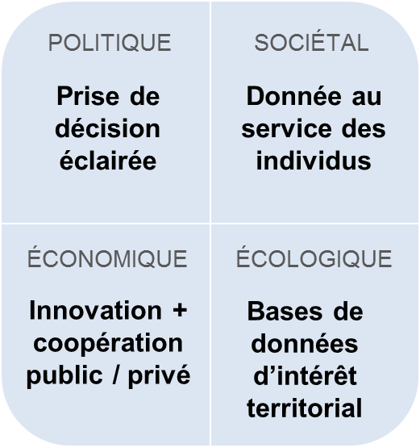
Une plateforme numérique pour quoi faire
Les bénéfices attendus de la plateforme pour LRTZC
  Objectiver la trajectoire vers la neutralité carbone
  Centraliser les données, référentiels et modèles de calcul
  Aider à la décision en mettant en évidence des liens de causalité
  Automatiser la collecte des données et actualiser en continue les indicateurs
  Communiquer vers les acteurs territoriaux et valoriser leur contribution (ex : Communes)
1
2
3
4
5

Slide 10
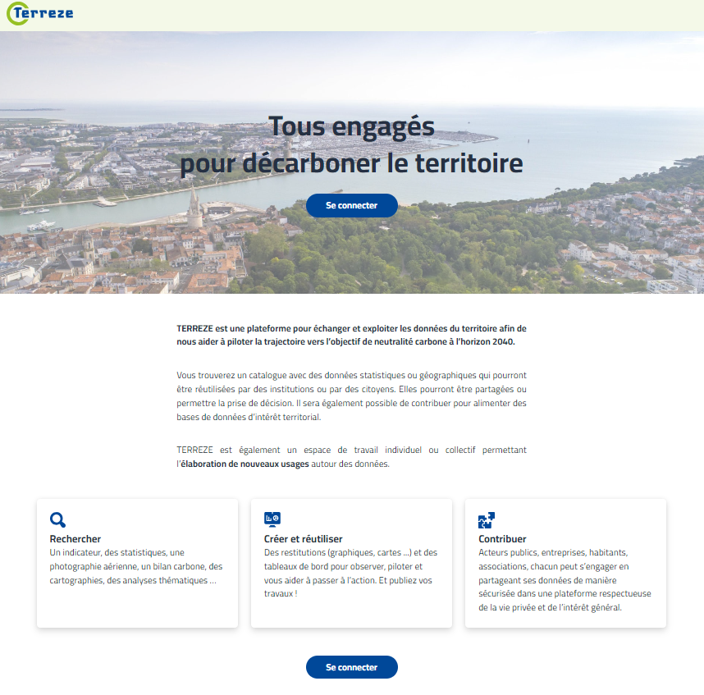
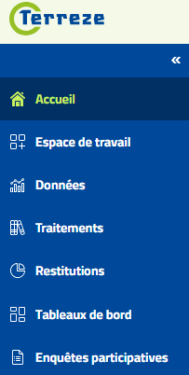
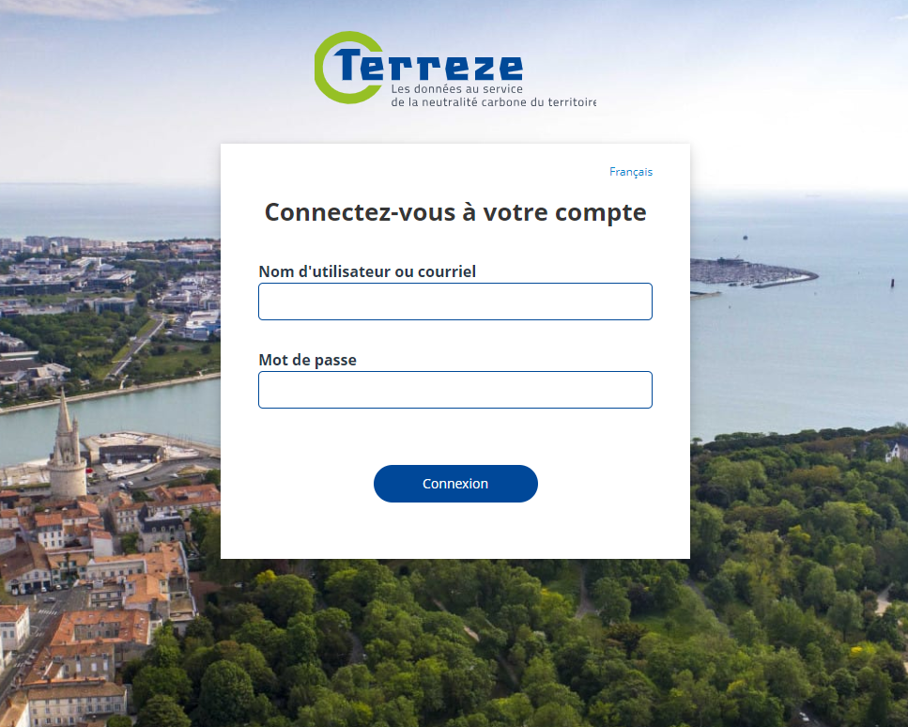
Le site Terreze 1/2

Slide 11
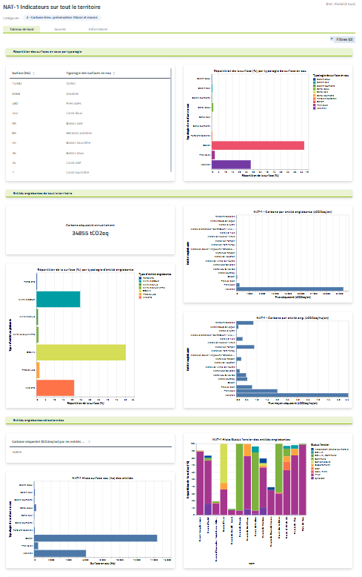
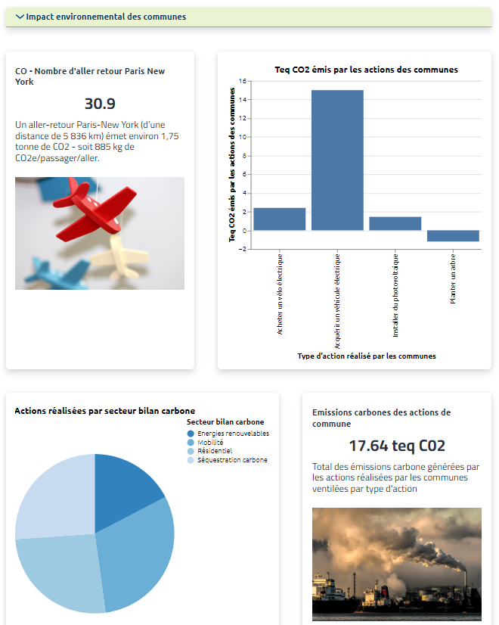
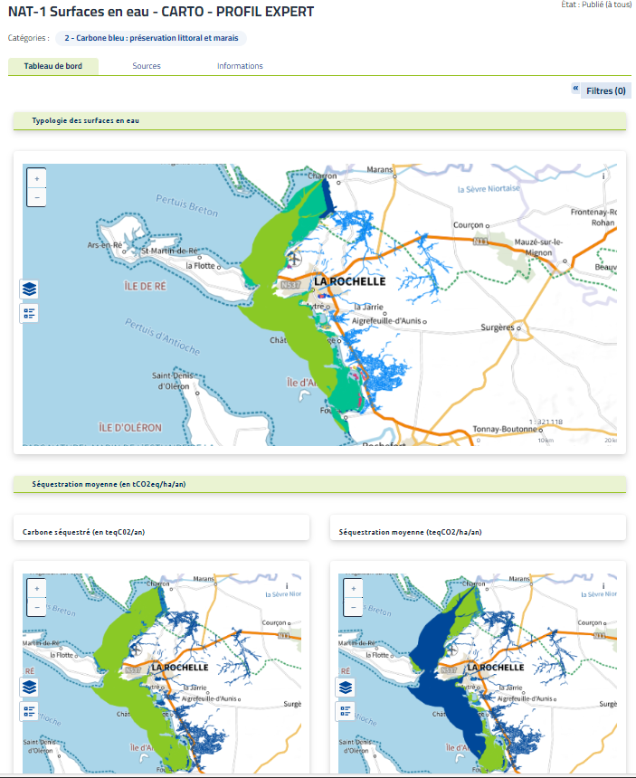
Le site Terreze 2/2

Slide 12
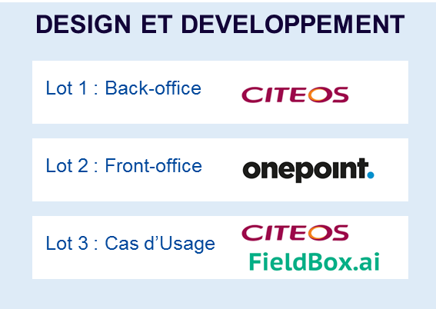





Organisation du projet
COTECH Projet
bimestriel
DTN – Direction de projet
Chef de projet Numérique Responsable (7.2)
Chef de projet Plateforme (7.1)
Ingénieur data
Administratrice Générale des Données
Délégué à la Protection des Données
Responsable de la Sécurité des SI
Chef de projet Lot 1
Chef de projet Lot 2
Chef de projet Lot 3
DSI Université (hébergement)
COCOR
hebdomadaire

Slide 13
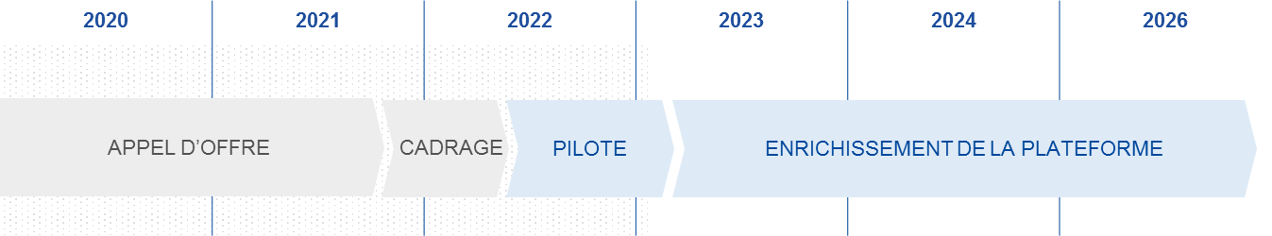
Avancement du projet
Phase 1 (2020-2022)
De l’expression du besoin au prototypage
Préparation
  Rédaction du cahier des charges, consultation, analyse des offres et notification des prestataires
  Rédaction des spécifications, du plan d’assurance qualité, de la méthodologie d’écoconception, de l’analyse d’impact sur la vie privée et du plan d’assurance sécurité
Cadrage
  Réalisation du socle de la plateforme (backoffice et frontoffice)
  Réalisation des principes de design et les maquettes graphiques
  Intégration de la première version des cas d’usage BAT1 et DAT2
Prototypage

Slide 14
Avancement du projet
Phase 2 (2023-2024)
Du prototypage à la version 1 : vers un Commun numérique
  Ajout de nouvelles fonctionnalités : cartographie; espace de travail « zéro code », formulaires d’enquête …
  Certification Afaq éco-conception (niveau exemplaire)
Socle
Ouverture
  Ouverture interne aux acteurs LRTZC (2024)
Cas d’usage
  Intégration de nouveaux cas d’usage (carbone bleu) et nouvelles versions des cas d’usage existants (BAT1 et DAT2)
  Enrichissement des bibliothèques (données, traitements, restitutions, tableaux de bord)
Ajouts
Réplication
  Lancement d’une démarche de Commun numérique (structuration de la gouvernance et de la communauté)

Slide 15
Pour conclure
  Un positionnement de l’Agglo de La Rochelle comme autorité organisatrice et animateur du territoire.
Un socle générique qui est enrichit selon une logique de petits pas, cas d’usage par cas d’usage
  Une définition préalable des rôles et un développement agile
  Un travail important d’étude et de mise en qualité des données utiles/utilisables
  Des moyens humains et financiers mobilisés importants
1
2
3
4
5
Pour apporter une réponse territoriale au changement climatique

Slide 16
Avec le soutien de :

Slide 17









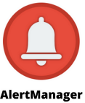






























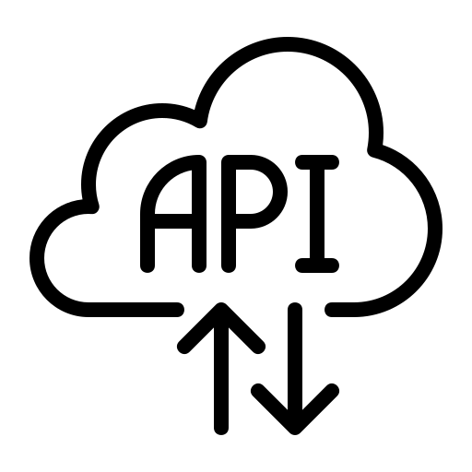




Cartographie applicative Cible
Exploration
Réalisation
Prototypage
Statut :
A lancer
Ressource externe
Back Office Technique Terreze
Datalab
Bureau virtuel
Gestion des authentifications / habilitations utilisateurs et technique
API Management
Orchestration / Déploiement
SUPERVISION
Infrastructure, applicative et métier
*étude
Dashboard
Exploration via LogQL
Requêtage via PromQL
Administration de la donnée
Algorithme Générateur de données
Stockage
Supervision
SIG
Activation alertes
Fouille de données
Socle Technique Terreze (Back-end)
Messagerie
Stockage
File d'attente
Stockage données
Stockage métadonnées
(catalogue statique)
Traçabilité de la donnée
Acquisition
Traitement et Transformation
Diffusion
Acquisition Connecteurs externes
Crowdsourcing
Service Ingestion
Schema Registry
Algorithme Générateur de données
Catalogue de données / Pipelines / Gestion des droits et accès
SIG
Plugin Restitution dynamique
Catalogue d’API
Données externes
Données crowdsourcées
Front Office

